Slide 1

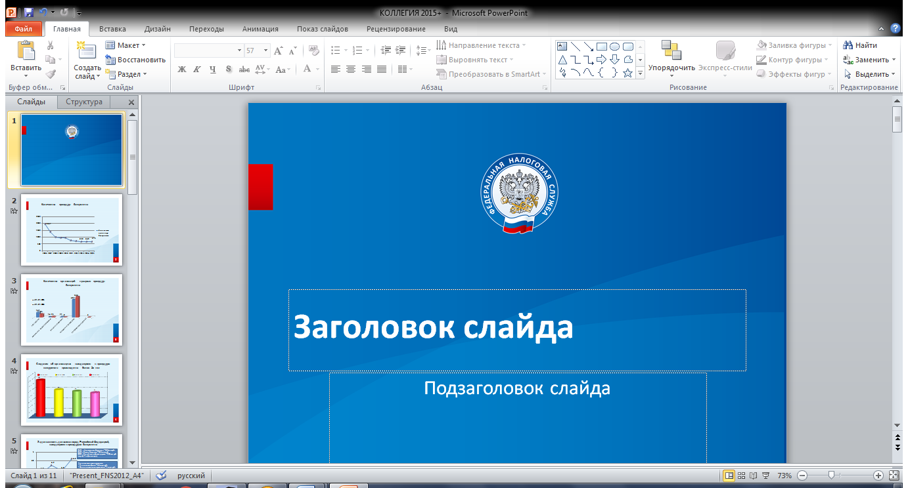

Slide 2

РЕШЕНИЕ ФИНАНСОВЫХ ПРОБЛЕМ?
БАНКРОТ ВСЕ РАВНО ПЛАТИТ ПО ДОЛГАМ!

Slide 3

БАНКРОТСТВО ГРАЖДАНИНА
Это признанная арбитражным судом неспособность гражданина-должника в полном объеме удовлетворить требования кредиторов по денежным обязательствам или исполнить обязанность по уплате обязательных платежей.
ЧТО ТАКОЕ ДЕНЕЖНЫЕ ОБЯЗАТЕЛЬСТВА?
Под денежным обязательством понимается обязанность должника уплатить кредитору определенную денежную сумму по гражданско-правовой сделке и (или) иному предусмотренному Гражданским кодексом Российской Федерации основанию.
ЧТО ТАКОЕ ОБЯЗАТЕЛЬНЫЕ ПЛАТЕЖИ?
К обязательным платежам отнесены налоги, сборы, иные обязательные платежи в бюджет соответствующего уровня и государственные внебюджетные фонды.

Slide 4

ОБЩИЕ УСЛОВИЯ ПРИЕМА АРБИТРАЖНЫМ СУДОМ ЗАЯВЛЕНИЯ О ПРИЗНАНИИ ГРАЖДАНИНА БАНКРОТОМ:
При этом гражданин предполагается НЕПЛАТЕЖЕСПОСОБНЫМ при условии, что имеет место хотя бы одно из следующих обстоятельств:
гражданин прекратил расчеты с кредиторами, то есть перестал исполнять денежные обязательства и (или) обязанность по уплате обязательных платежей, срок исполнения которых наступил;
более чем десять процентов совокупного размера денежных обязательств и (или) обязанности по уплате обязательных платежей, которые имеются у гражданина и срок исполнения которых наступил, не исполнены им в течение более чем одного месяца;
размер задолженности гражданина превышает стоимость его имущества, в том числе права требования;
наличие постановления об окончании исполнительного производства в связи с тем, что у гражданина отсутствует имущество, на которое может быть обращено взыскание.
Долг должен быть более 500 000 рублей,
Данные требования не исполнены в течение более 3 месяцев.

Slide 5

В каких случаях должник должен обратиться с заявлением о признании банкротом?
Должник обязан подать заявление в арбитражный суд о признании его банкротом в случае:
если удовлетворение требований одного кредитора или нескольких кредиторов приводит к невозможности исполнения гражданином денежных обязательств и (или) обязанности по уплате обязательных платежей в полном объеме перед другими кредиторами,
размер таких обязательств и обязанности в совокупности составляет не менее чем 500 000 рублей.
При этом должник должен подать заявление в срок не позднее 30 рабочих дней со дня, когда он узнал или должен был узнать о вышеуказанных обстоятельствах.

Slide 6

КТО ЕЩЕ ОБЛАДАЕТ ПРАВОМ ИНИЦИИРОВАТЬ ПРОЦЕДУРУ БАНКРОТСТВА В ОТНОШЕНИИ ГРАЖДАНИНА?
Кредитор гражданина может обратиться в суд с заявлением о его банкротстве, если:
общая задолженность гражданина перед кредиторами составляет не менее 500 000 рублей;
просрочка платежей гражданина составляет более трех месяцев;
кредитор имеет вступившее в силу решение суда о взыскании с гражданина задолженности.
Требование о наличии решения суда не обязательно для таких обязательств гражданина, как:
требования об уплате обязательных платежей;
требования, основанные на протесте векселя в неплатеже, неакцепте, недатировании векселя;
требования, подтвержденные исполнительной надписью нотариуса;
требования, которые должник признает, но не исполняет;
требования, основанные на нотариально удостоверенных сделках;
требования, основанные на кредитных договорах;
требования о взыскании алиментов, не связанных с оспариванием или установлением отцовства (материнства) или с необходимостью привлечения иных лиц.

Slide 7

Кто такой финансовый управляющий?
Финансовый управляющий – это особый специалист (арбитражный управляющий), который является членом саморегулируемой организации арбитражных управляющих и утверждается арбитражным судом для участия в деле о банкротстве гражданина. Финансовый управляющий является обязательным лицом, участвующим в деле о банкротстве гражданина.
Финансовый управляющий обязан осуществлять следующие действия:
обеспечивать сохранность имущества подопечного;
проводить тщательный анализ материального состояния должника на предмет фиктивного или предумышленного банкротства;
вести реестр требований кредиторов;
созывать и проводить собрания кредиторов;
контролировать выполнение плана по реструктуризации;
подавать от имени должника заявления о признании недействительными сделок, заключенных гражданином в преддверии банкротства.
За исполнение своих обязанностей финансовый управляющий получает:
фиксированное вознаграждение в размере 10 тысяч рублей,
проценты по вознаграждению, которые выплачиваются за счет средств, полученных в результате исполнения плана реструктуризации долгов или реализации имущества гражданина.

Slide 8
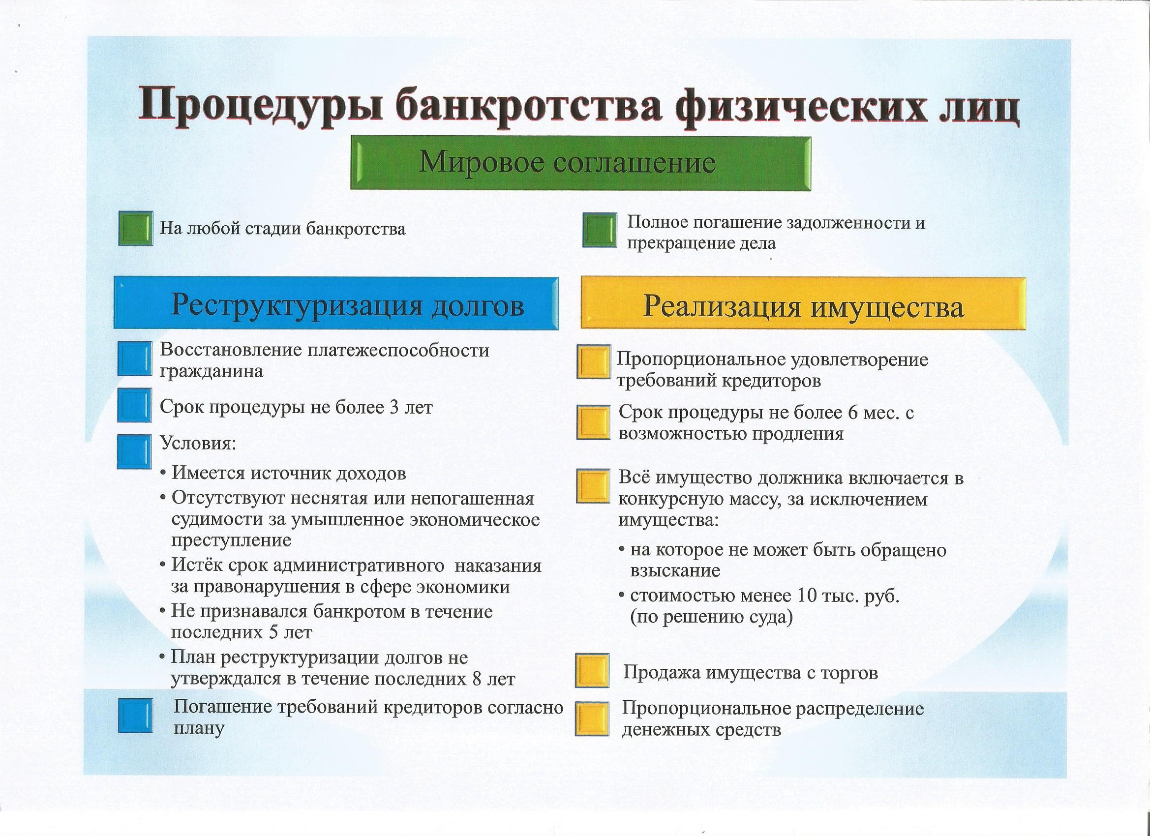

Slide 9

С ДАТЫ ВВЕДЕНИЯ РЕСТРУКТУРИЗАЦИИ ДОЛГОВ ДОЛЖНИК НЕ В ПРАВЕ:
вносить свое имущество в качестве вклада или паевого взноса в уставный капитал или паевой фонд юридического лица,
приобретать доли (акции, паи) в уставных (складочных) капиталах или паевых фондах юридических лиц,
совершать безвозмездные для гражданина сделки.

Slide 10

Ограничения по совершению сделок должником
В ходе реструктуризации долгов физическое лицо может совершать только с письменного согласия финансового управляющего следующие сделки:
по приобретению, отчуждению или в связи с возможностью отчуждения прямо либо косвенно имущества, стоимость которого составляет более чем пятьдесят тысяч рублей, недвижимого имущества, ценных бумаг, долей в уставном капитале и транспортных средств;
по получению и выдаче займов (кредитов), выдаче поручительств и гарантий, уступке прав требования, переводу долга, а также учреждению доверительного управления имуществом гражданина;
по передаче имущества гражданина в залог.
В случае наличия разногласий по поводу совершения указанных сделок у гражданина и финансового управляющего они вправе обратиться за разрешением таких разногласий в арбитражный суд, рассматривающий дело о банкротстве гражданина.

Slide 11

РЕАЛИЗАЦИЯ ИМУЩЕСТВА ДОЛЖНИКА
Арбитражный суд принимает решение о признании гражданина банкротом и о введении реализации имущества гражданина в случае, если:
1) гражданином, конкурсными кредиторами и (или) уполномоченным органом не представлен финансовому управляющему проект плана реструктуризации долгов гражданина;
2) собранием кредиторов не одобрен план реструктуризации долгов гражданина;
3) арбитражным судом отказано в утверждении плана реструктуризации долгов гражданина;
4) арбитражным судом отменен план реструктуризации долгов гражданина;
5) производство по делу о банкротстве гражданина возобновлено в связи с отменой определения о завершении реструктуризации долгов гражданина;
6) производство по делу о банкротстве гражданина возобновлено в связи с отменой определения об утверждении мирового соглашения либо вынесением определения о расторжении мирового соглашения;
7) в иных случаях, предусмотренных Законом о банкротстве, в том числе, если по результатам рассмотрения обоснованности заявления о признании гражданина банкротом установлено, что гражданин не соответствует требованиям для утверждения плана реструктуризации долгов.

Slide 12

В случае признания гражданина банкротом и введения процедуры реализации имущества наступают следующие последствия:
временное ограничение права на выезд гражданина из Российской Федерации (до даты прекращении производства по делу о банкротстве гражданина),
все имущество гражданина, составляет конкурсную массу (за исключением имущества, на которое не может быть обращено взыскание в соответствии с гражданским процессуальным законодательством);
все права в отношении имущества, составляющего конкурсную массу, осуществляются только финансовым управляющим от имени гражданина и не могут осуществляться гражданином лично.
исполнение третьими лицами обязательств перед гражданином по передаче ему имущества, возможно только в отношении финансового управляющего и запрещается в отношении гражданина лично;
должник не вправе лично открывать банковские счета и вклады в кредитных организациях и получать по ним денежные средства. Гражданин обязан не позднее одного рабочего дня, следующего за днем принятия решения о признании его банкротом, передать финансовому управляющему все имеющиеся у него банковские карты.

Slide 13

Взыскание не может быть обращено на следующее имущество, принадлежащее гражданину-должнику на праве собственности:
единственное пригодное для гражданина-должника и членов его семьи для постоянного проживания помещение жилое помещение за исключением, если такое имущество является предметом ипотеки,
земельные участки, на которых расположены вышеуказанные объекты, за исключением земельных участков, если они является предметом ипотеки;
предметы обычной домашней обстановки и обихода, вещи индивидуального пользования (одежда, обувь и другие), за исключением драгоценностей и других предметов роскоши;
имущество, необходимое для профессиональных занятий гражданина-должника, за исключением предметов, стоимость которых превышает сто установленных федеральным законом минимальных размеров оплаты труда;
используемые для целей, не связанных с осуществлением предпринимательской деятельности, племенной, молочный и рабочий скот, олени, кролики, птица, пчелы, корма, необходимые для их содержания до выгона на пастбища (выезда на пасеку), а также хозяйственные строения и сооружения, необходимые для их содержания;
продукты питания и деньги на общую сумму не менее установленной величины прожиточного минимума самого гражданина-должника и лиц, находящихся на его иждивении;
семена, необходимые для очередного посева;
топливо, необходимое семье гражданина-должника для приготовления своей ежедневной пищи и отопления в течение отопительного сезона своего жилого помещения;
средства транспорта и другое необходимое гражданину-должнику в связи с его инвалидностью имущество;
призы, государственные награды, почетные и памятные знаки, которыми награжден гражданин-должник.

Slide 14

ГРАЖДАНИН НЕ ОСВОБОЖДАЕТСЯ ОТ ДОЛГОВ ЕСЛИ:
гражданин привлечен к уголовной или административной ответственности за фиктивное, преднамеренное банкротство и неправомерные действия при банкротстве;
гражданин не предоставил финансовому управляющему или арбитражному суду необходимые сведения или предоставил заведомо недостоверные сведения;
гражданин скрыл или умышленно уничтожил имущество, совершил мошенничество, злостно уклонялся от погашения долгов, предоставил кредитору заведомо ложные сведения при получении кредита.
НЕ БУДУТ СЧИТАТЬСЯ ПОГАШЕННЫМИ СЛЕДУЮЩИЕ ДОЛГИ:
по текущим платежам;
о возмещении вреда жизни или здоровью человека;
по заработной плате;
о возмещении морального вреда;
о взыскании алиментов;
по субсидиарной ответственности в связи с банкротством;
по признанию сделок недействительными в деле о банкротстве;
о возмещении вреда имуществу или убытков, причиненных умышленно или по грубой неосторожности.

Slide 15

После признания гражданина банкротом наступают следующие юридически значимые последствия:
В течение 5-и лет
гражданин обязан уведомлять банк о своем банкротстве при оформлении кредита;
гражданин не может подать заявление о своем банкротстве;
индивидуальный предприниматель, признанный банкротом, не вправе осуществлять предпринимательскую деятельность, а также занимать должности в органах управления юридического лица.
В течение 3-х лет
гражданин не вправе занимать должности в органах управления юридического лица.

Slide 16

Тысячи путей ведут к заблуждению, только один к истине.
Жан Жак Руссо
Мудрость, подобно черепаховому супу, не всякому доступна.
Козьма Прутков
Человек ответственен за качество своего мышления, ибо оно или творит или разрушает.
Рерих
Каждый получит лишь то, к чему стремится сам.
Коран

